Slide 1

RepairFlow
Werkstatt-Management als SaaS-Plattform mit KI-Sofortdiagnose
Fallstudie Systemanalyse · Methoden der WI · DHBW Karlsruhe
Kurs WWI25B4 · Gruppe 1: Maximilian Ewald, David Leismann, Kilian Platter, Nina Sattler, Jakob Schwan, Adrian Wenzler
Abschlusspräsentation · 27.10.2026 · Raum B458 (Termin bestätigen)
RepairFlow · Fallstudie Systemanalyse · WWI25B4 Gruppe 1
1
Notes:
Vortragende(r): Nina

Slide 2
Agenda
1
Ausgangslage und Problem
Nina, David
2
Das Startup RepairFlow und der Markt
Adrian
3
Geschäftsprozesse (BPMN)
Maxi
4
Automatisierung und KI-Sofortdiagnose
Adrian
5
Objektorientierte Analyse (UML)
Kilian
6
Vorgehen und Projektmanagement
David
7
Herausforderungen und Fazit
Jakob, Nina
15 bis 20 Minuten · alle Gruppenmitglieder tragen vor
RepairFlow · Fallstudie Systemanalyse · WWI25B4 Gruppe 1
2
Notes:
Vortragende(r): Nina

Slide 3




Werkstätten heute: Papier, Excel und Telefon
Unabhängige Reparaturwerkstätten für Fahrräder, E-Bikes und Elektronik wachsen, ihre Abläufe nicht. Unser Pilotkunde FixWerk GmbH (vier Filialen) zeigt die typischen Probleme:
Kunden hören nichts
Kein Auftragsstatus
Keine zuverlässige Info, wann ein Kostenvoranschlag freizugeben oder das Gerät abholbereit ist. Rückfragen per Telefon, Geräte stehen wochenlang im Lager.
Wer wissen will, wo ein Gerät steht, fragt in der Werkstatt nach. Papierzettel und Excel-Listen laufen auseinander.
Teile doppelt bestellt
Auslastung intransparent
Jede Filiale bestellt für sich, obwohl das Teil in der Nachbarfiliale liegt. Das kostet Zeit und Geld.
Termine werden nach Gefühl zugesagt, die Kapazität der Techniker kennt niemand genau.
RepairFlow · Fallstudie Systemanalyse · WWI25B4 Gruppe 1
3
Notes:
Vortragende(r): David Pilotkunde FixWerk GmbH: vier Filialen, Fahrrad, E-Bike und Elektronik.

Slide 4
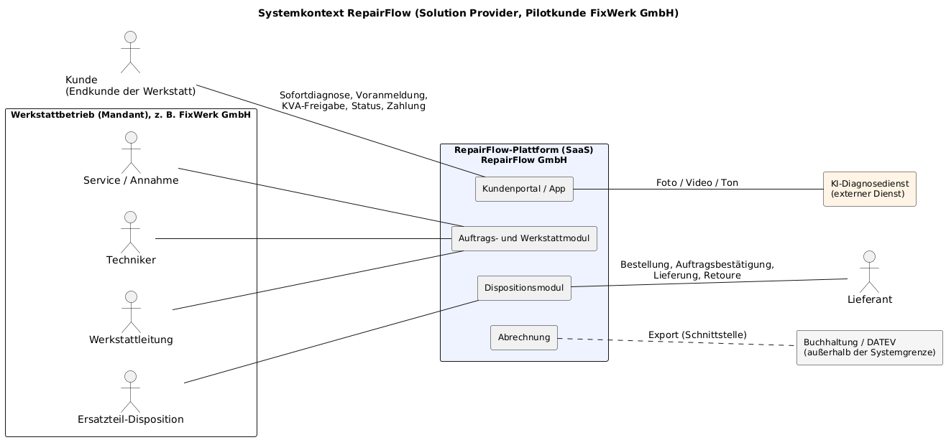
RepairFlow: Solution Provider für Werkstätten
Wir sind das Software-Startup, nicht die Werkstatt: RepairFlow ist eine Cloud-Plattform für den gesamten Reparatur-Lebenszyklus.
Vier Module: Kundenportal mit App, Auftrags- und Werkstattmodul, Dispositionsmodul, Abrechnung.
Zielkunden: unabhängige Werkstätten und kleine Ketten mit 2 bis 10 Filialen im DACH-Raum.
Geschäftsmodell: monatliches Abo je Filiale, Stufen Basis und Pro (Disposition und KI-Sofortdiagnose).
Pilotkunde FixWerk GmbH: an ihren Prozessen haben wir die Plattform entworfen.
Systemkontext: Plattform, Mandant, Kunde, Lieferant, KI-Dienst
RepairFlow · Fallstudie Systemanalyse · WWI25B4 Gruppe 1
4
Notes:
Vortragende(r): Adrian

Slide 5


Markt und Wettbewerb: drei Unterschiede
Werkstattsoftware gibt es, aber getrennt nach Welten: Fahrrad (fixdesk, RO App, Repero) oder Elektronik (RepairDesk, RepairShopr).
Eine Plattform
Filialübergreifend
KI-Sofortdiagnose
Fahrrad, E-Bike und Elektronik auf einer Plattform, mit gemeinsamer Kundenbasis und gemeinsamem Ersatzteillager.
Bestände, Reservierungen und Umlagerungen über alle Standorte. Bestellt wird nur, was nirgends liegt.
Diagnosevorschlag, vorläufiger Kostenvoranschlag und Termin, bevor der Kunde die Werkstatt betritt.
RepairFlow · Fallstudie Systemanalyse · WWI25B4 Gruppe 1
5
Notes:
Vortragende(r): Adrian Fahrrad: fixdesk, RO App, Repero. Elektronik: RepairDesk, RepairShopr. Stand der Recherche September 2026.

Slide 6
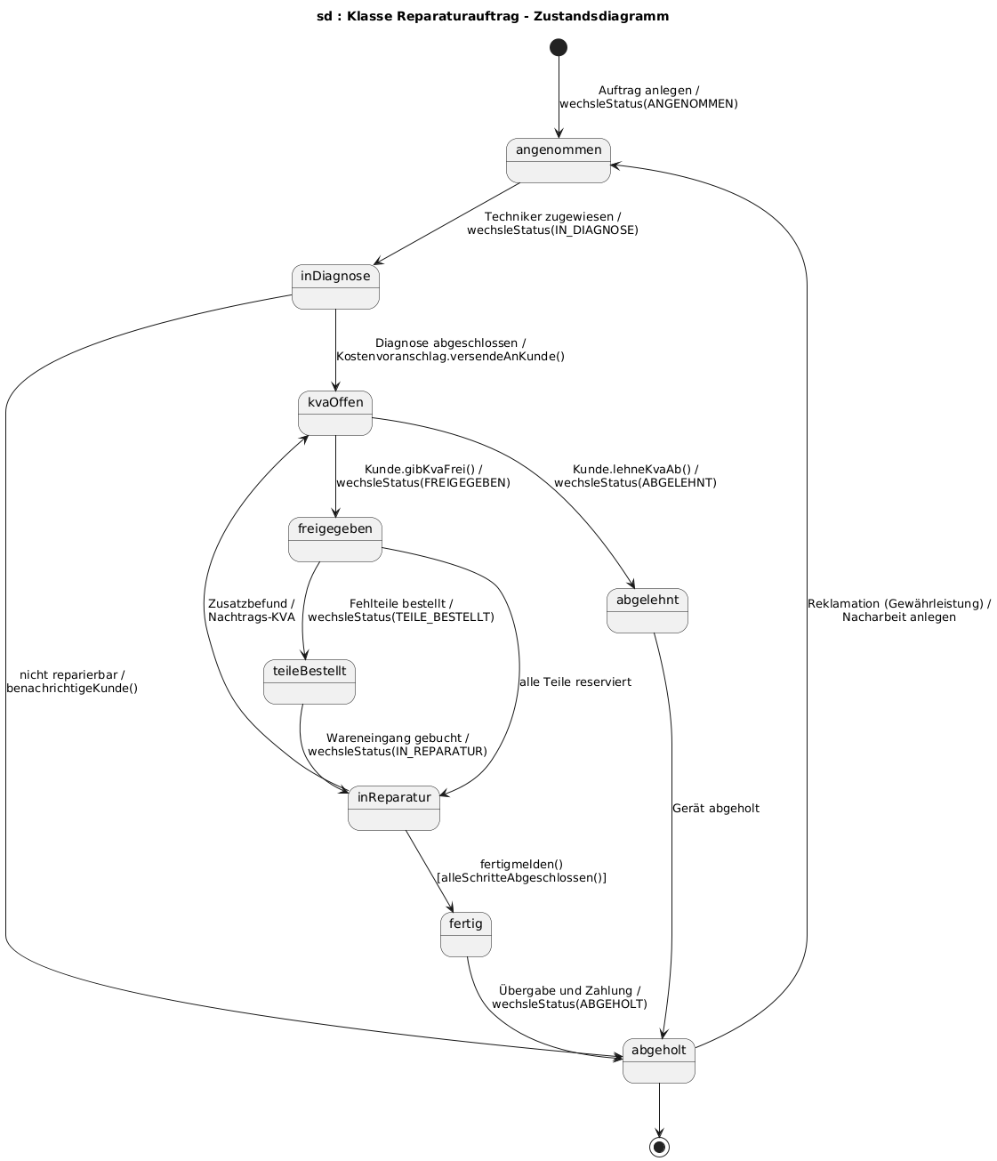
Der Reparaturauftrag als Zustandsautomat
angenommen → in Diagnose → KVA offen → freigegeben | abgelehnt → Teile bestellt → in Reparatur → fertig → abgeholt
Die zehn BPMN-Prozesse sind die Übergänge dieses Automaten.
Das Klassendiagramm führt ihn als Attribut status : AuftragStatus.
Die Sequenzdiagramme markieren jeden Statuswechsel.
Reklamation im Gewährleistungsfall startet einen neuen, kostenfreien Zyklus.
RepairFlow · Fallstudie Systemanalyse · WWI25B4 Gruppe 1
6
Notes:
Vortragende(r): Adrian Der Automat ist der gemeinsame Nenner aller Modelle: BPMN-Prozesse sind seine Übergänge, das Klassendiagramm führt ihn als Attribut status, die Sequenzdiagramme markieren die Wechsel.

Slide 7
Zehn Geschäftsprozesse als Kollaborationsdiagramme
Nr | Prozess | Pools | Akt. | autom.
01 | KI-Sofortdiagnose und Voranmeldung | Werkstattbetrieb, Kunde | 12 | 100 %
02 | Auftragsannahme, Geräteregistrierung und Terminplanung | Werkstattbetrieb, Kunde | 12 | 33 %
03 | Fehlerdiagnose | Werkstattbetrieb, Kunde | 11 | 45 %
04 | Kostenvoranschlag und Kundenfreigabe | Werkstattbetrieb, Kunde | 12 | 67 %
05 | Ersatzteil-Verfügbarkeit und Reservierung | Werkstattbetrieb, Kunde | 13 | 77 %
06 | Ersatzteil-Bestellung beim Lieferanten | Werkstattbetrieb, Lieferant, Kunde | 13 | 62 %
07 | Reparaturdurchführung und Arbeitszeiterfassung | Werkstattbetrieb, Kunde | 11 | 36 %
08 | Abholung, Rechnung und Zahlung | Werkstattbetrieb, Kunde | 12 | 67 %
09 | Reklamation und Gewährleistung | Werkstattbetrieb, Kunde | 13 | 54 %
10 | Ersatzteil-Retoure und Lieferanten-Reklamation | Werkstattbetrieb, Lieferant | 11 | 55 %
120
Aktivitäten, im Schnitt 12 je Diagramm
60 %
davon führt RepairFlow ohne manuelle Arbeit aus
Prozesse 01 bis 08: durchgehende Auftragsreise · 09 und 10: Reklamation und Retoure
RepairFlow · Fallstudie Systemanalyse · WWI25B4 Gruppe 1
7
Notes:
Vortragende(r): Maxi

Slide 8



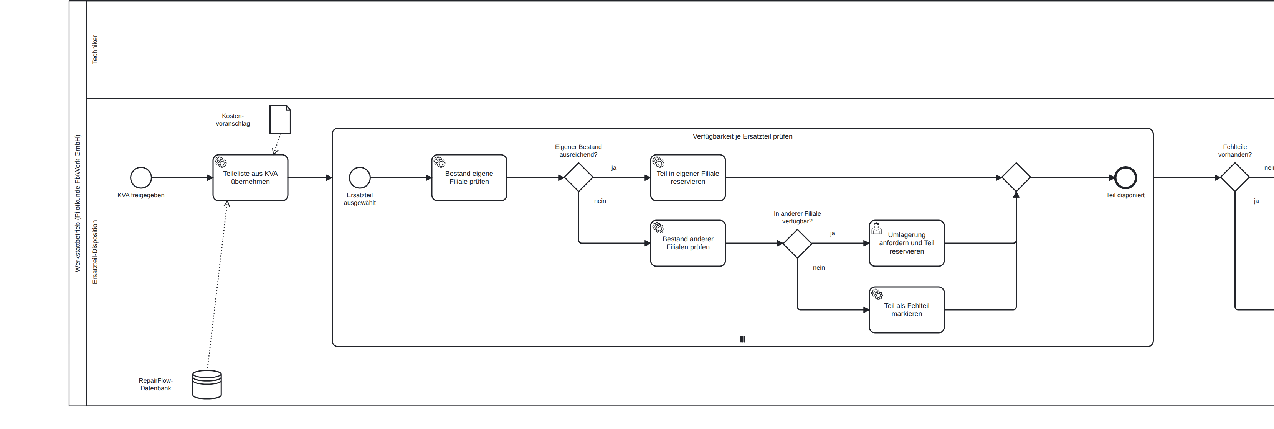
So lesen sich unsere BPMN-Diagramme
Pools und Lanes
Automatisierung als Aktivitätstyp
Pool = Unternehmen: Werkstattbetrieb (Mandant), Kunde und Lieferant als Empty Pools. Lanes = Rollen: Service, Techniker, Werkstattleitung, Disposition.
Service Task = RepairFlow allein, Business Rule Task = Regel oder KI, Send/Receive = Nachricht, User Task = Mensch mit RepairFlow, Manual = außerhalb.
Nachrichtenflüsse und Daten
Ein Start, ein Ende, Linter sauber
Kommunikation mit Kunde und Lieferant nur als Nachrichtenfluss. Datenobjekte tragen Klassennamen mit Zustand, z. B. Reparaturauftrag [freigegeben].
Je Diagramm ein Start- und ein Endereignis. Camunda-8-Anreicherung: Task-Definitionen, Subscriptions, Timer, FEEL-Bedingungen. Problems-Panel: 0 Befunde.
Ausschnitt Prozess 05: paralleler Mehrfach-Teilprozess je Ersatzteil
RepairFlow · Fallstudie Systemanalyse · WWI25B4 Gruppe 1
8
Notes:
Vortragende(r): Maxi Regeln aus der Vorlesung: Pool = Unternehmen, Lane = Rolle, keine Lane für Software. Automatisierung zeigt der Aktivitätstyp.

Slide 9
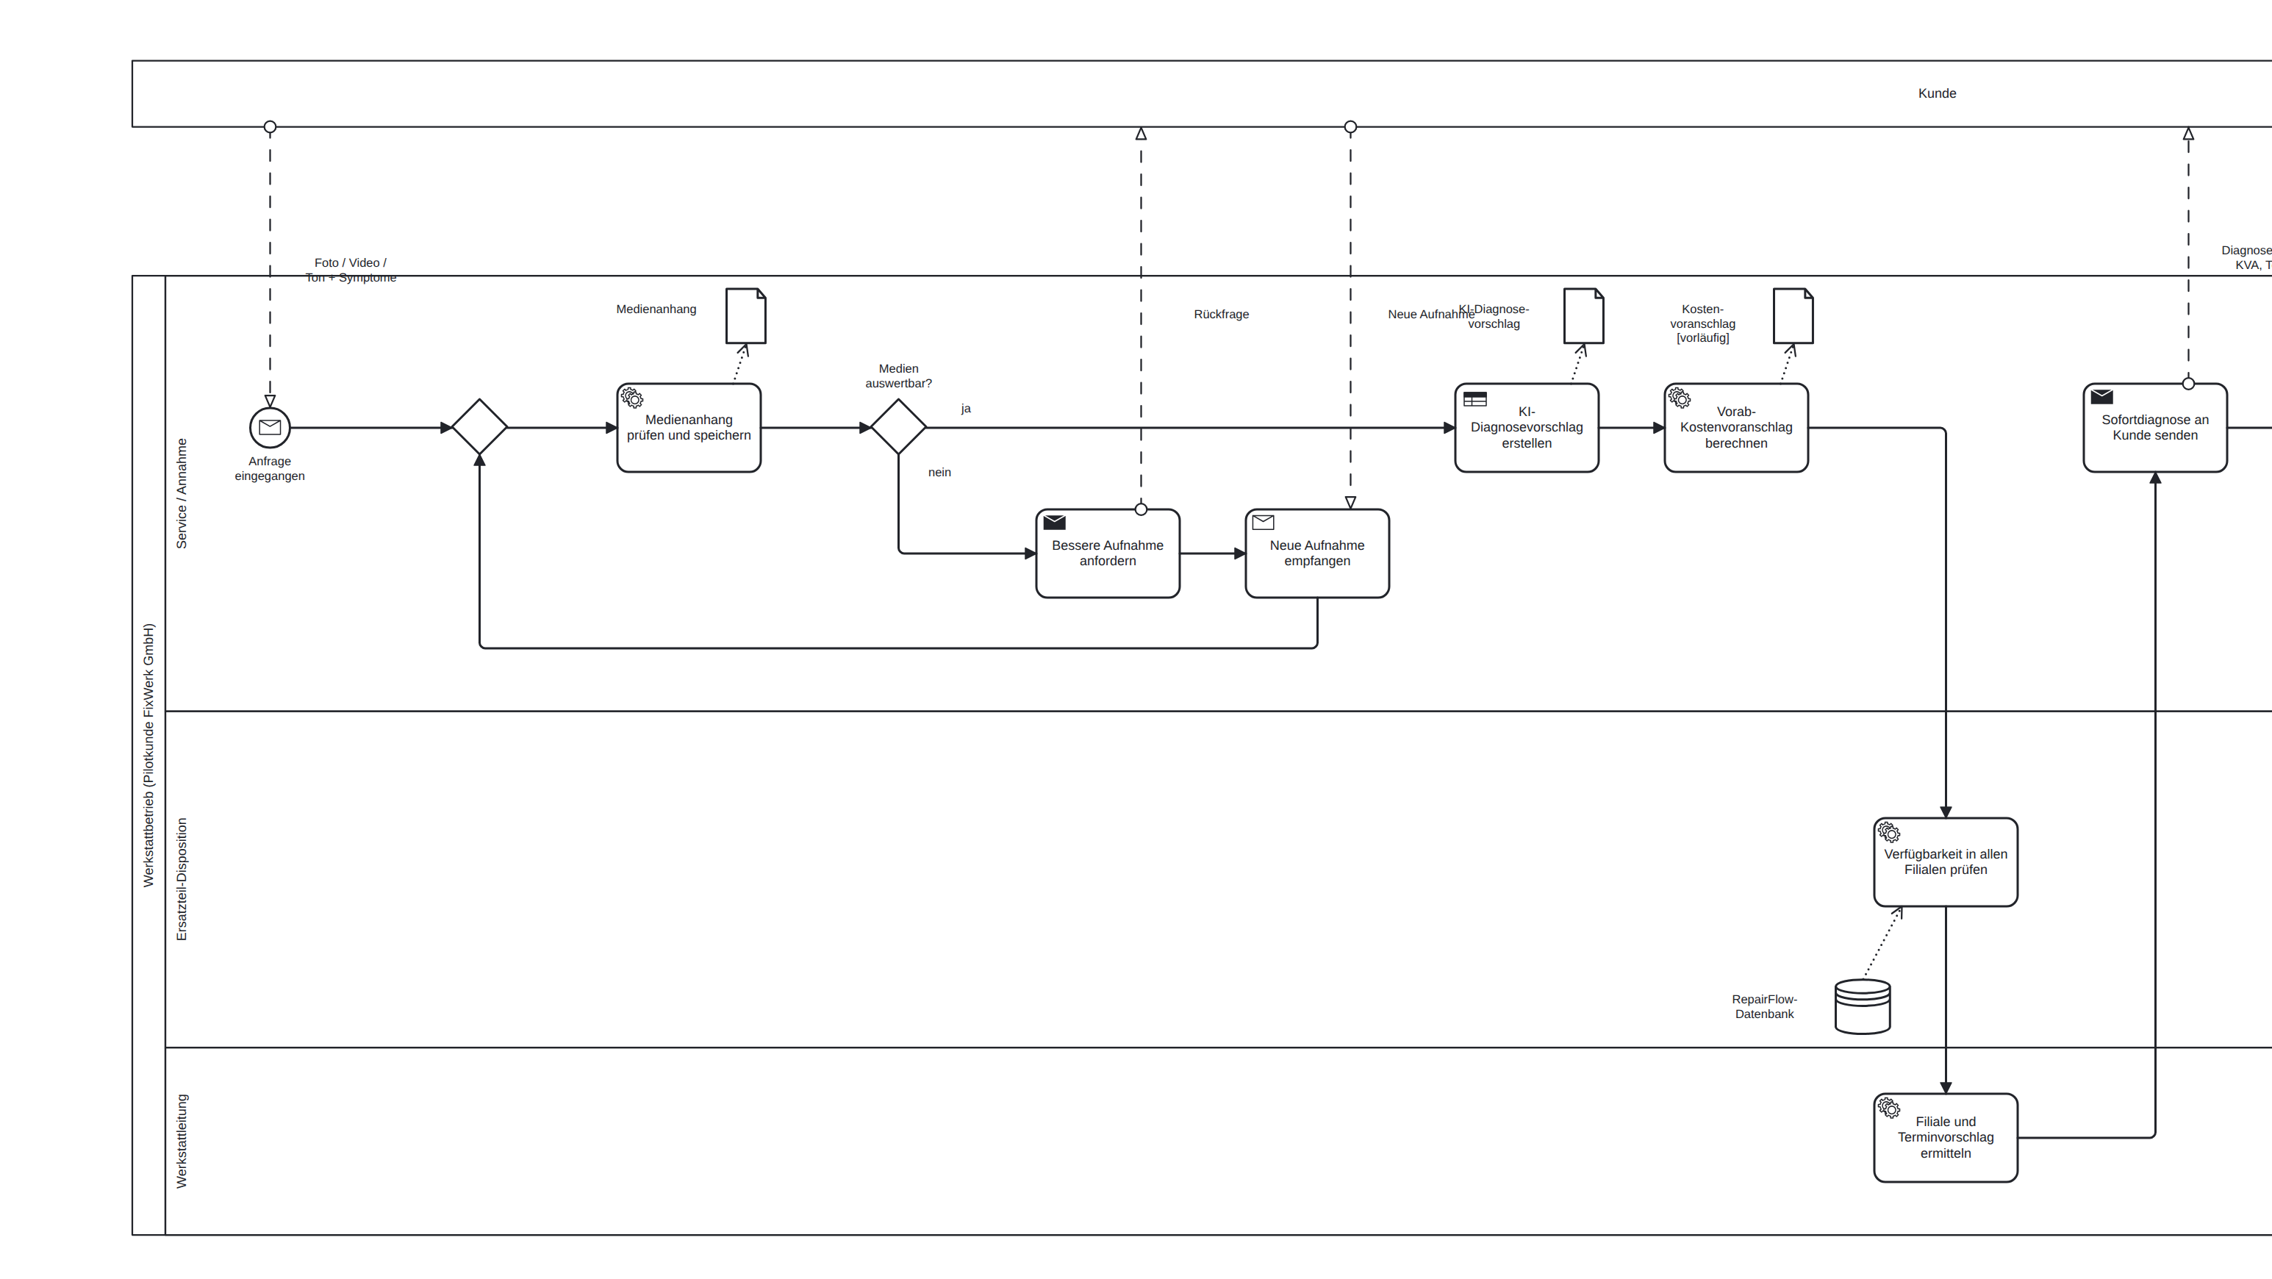
Prozess 01: KI-Sofortdiagnose und Voranmeldung
Linker Teil des Diagramms: Anfrage, Medienprüfung mit Rückfrage, KI-Diagnosevorschlag, Vorab-KVA, Verfügbarkeit
Auslöser: Nachricht aus der App mit Foto, Video oder Ton
Rückfrageschleife bei nicht auswertbaren Medien
KI-Diagnosevorschlag als Geschäftsregel-Aktivität, danach Vorab-KVA, Verfügbarkeitsprüfung und Terminvorschlag
Warten auf Bestätigung oder 7-Tage-Timer, dann Voranmeldung mit Vorreservierung
RepairFlow · Fallstudie Systemanalyse · WWI25B4 Gruppe 1
9
Notes:
Vortragende(r): Maxi Message-Start aus der App, Medienprüfung mit Rückfrageschleife, KI als Business Rule Task, Vorab-KVA, Verfügbarkeit über alle Filialen, Terminvorschlag, ereignisbasiertes Gateway: Bestätigung oder 7-Tage-Timer.

Slide 10
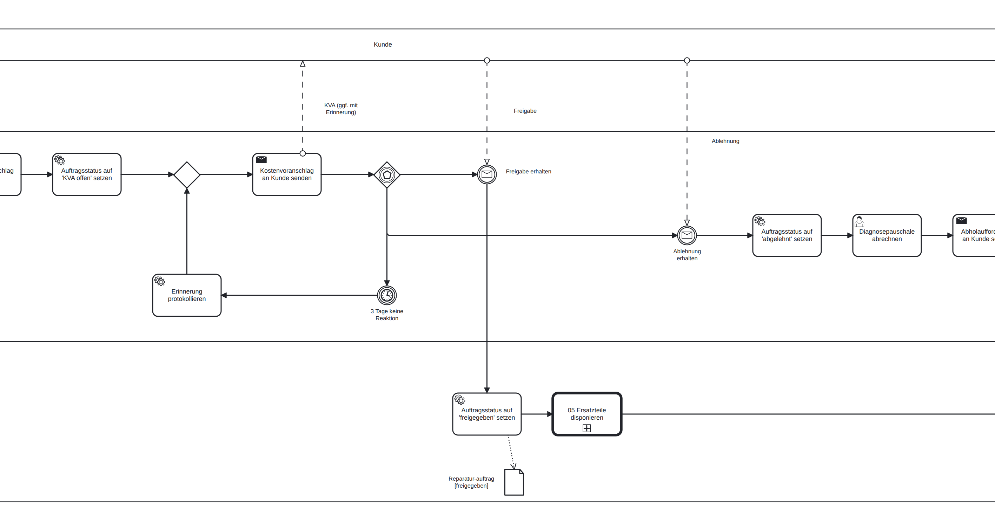
Prozess 04: Kostenvoranschlag und Kundenfreigabe
Mittlerer Teil: Senden, ereignisbasiertes Gateway mit Freigabe, Ablehnung und Timer, Erinnerungsschleife
Techniker erfasst Positionen, RepairFlow übernimmt Ersatzteilpreise und berechnet den KVA
Ereignisbasiertes Gateway: Freigabe erhalten, Ablehnung erhalten oder 3 Tage keine Reaktion
Freigabe ruft Prozess 05 (Ersatzteile disponieren) als Call Activity auf; Ablehnung führt zur Diagnosepauschale und Abholaufforderung
RepairFlow · Fallstudie Systemanalyse · WWI25B4 Gruppe 1
10
Notes:
Vortragende(r): Maxi Ereignisbasiertes Gateway: Freigabe, Ablehnung oder Timer. Die Erinnerung protokollieren und den KVA erneut senden statt einer separaten Nachricht, damit das Diagramm ohne Kreuzungen bleibt.

Slide 11


KVA in 60 Sekunden: die KI-Sofortdiagnose
Aufnehmen
Erkennen
Kalkulieren
Reservieren
Termin
Kunde lädt Foto, Video oder Ton in der App hoch
KI-Dienst nennt Gerätetyp, Ursache und Ersatzteile
RepairFlow berechnet einen vorläufigen KVA
Verfügbarkeit in allen Filialen, Teile vorreserviert
Filiale und Termin vorgeschlagen, Kunde bestätigt
Heute machbar
Vision und Absicherung
Sichtbare Schäden per Bildanalyse: gebrochenes Display, gerissene Kette
Vorab-KVA aus Teilepreisen und Aufwandsrichtwerten
Verfügbarkeitsprüfung und Vorreservierung
Geräuschanalyse von E-Bike-Motoren, Aufwand aus Video
Vorschlag bleibt vorläufig, der Techniker bestätigt oder korrigiert
Medien nur mit Einwilligung, Löschung nach Abschluss
RepairFlow · Fallstudie Systemanalyse · WWI25B4 Gruppe 1
11
Notes:
Vortragende(r): Adrian Rückmeldung des Dozenten: ein Gimmick, das uns abhebt, darf visionär sein. Heute machbar: sichtbare Schäden per Bildanalyse. Vision: Geräuschanalyse, Aufwandsschätzung aus Video. Deshalb: Vorschlag bleibt vorläufig, Techniker bestätigt.

Slide 12
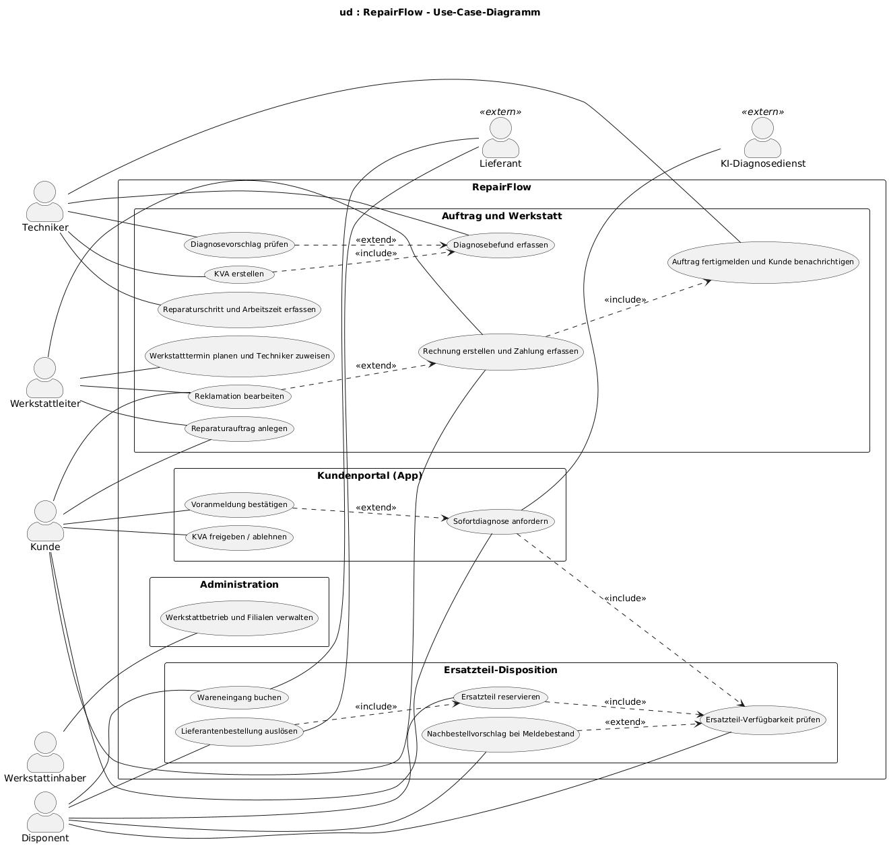
Use-Case-Diagramm: was RepairFlow leistet
18 Use Cases in vier Bereichen: Kundenportal, Auftrag und Werkstatt, Ersatzteil-Disposition, Administration
Primäre Akteure: Kunde, Techniker, Disponent, Werkstattleiter, Werkstattinhaber
Sekundär und extern: Lieferant, KI-Diagnosedienst
«include» für Pflicht-Teilschritte, z. B. KVA erstellen → Diagnosebefund erfassen
«extend» für bedingtes Verhalten, z. B. Voranmeldung bestätigen → Sofortdiagnose anfordern
RepairFlow · Fallstudie Systemanalyse · WWI25B4 Gruppe 1
12
Notes:
Vortragende(r): Kilian 18 Use Cases in vier Bereichen, sieben Akteure. include = immer, extend = bedingt.

Slide 13
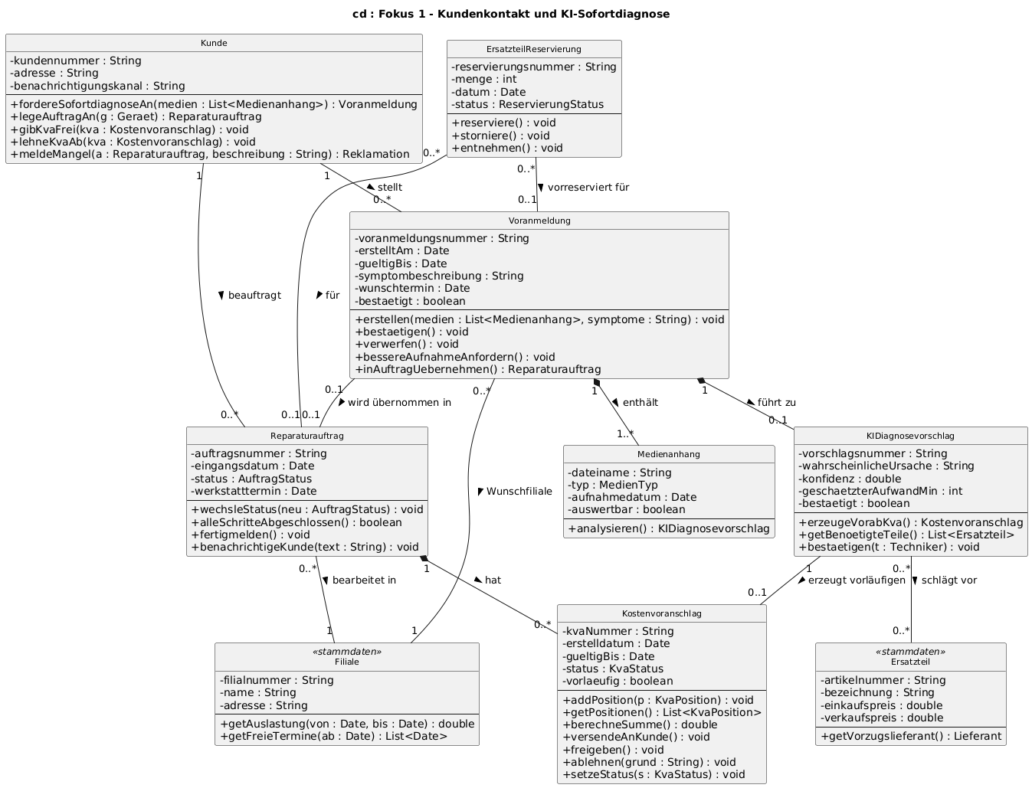
Klassendiagramm: 26 Klassen, ein Zustandsautomat
Reparaturauftrag als Aggregatwurzel: Gerät, Befund, KVA und Reparaturschritte sind Kompositionen
Lagerbestand als eigene Klasse zwischen Ersatzteil und Filiale: nur so geht filialübergreifende Verfügbarkeit
ErsatzteilReservierung mit eigenem Lebenszyklus: vorreserviert, reserviert, entnommen, storniert
Werkstattbetrieb als Mandant; Rollen Techniker, Disponent, Werkstattleiter als Unterklassen von Mitarbeiter – wie die Lanes im BPMN
Voranmeldung, Medienanhang, KIDiagnosevorschlag tragen die Sofortdiagnose
Ausschnitt: Kundenkontakt und KI-Sofortdiagnose (vollständiges Diagramm in der Dokumentation)
RepairFlow · Fallstudie Systemanalyse · WWI25B4 Gruppe 1
13
Notes:
Vortragende(r): Kilian Entwurfsentscheidungen: Reparaturauftrag als Aggregatwurzel, Lagerbestand je Filiale, Reservierung als eigene Klasse, Werkstattbetrieb als Mandant, Rollen als Unterklassen von Mitarbeiter, drei KI-Klassen.

Slide 14
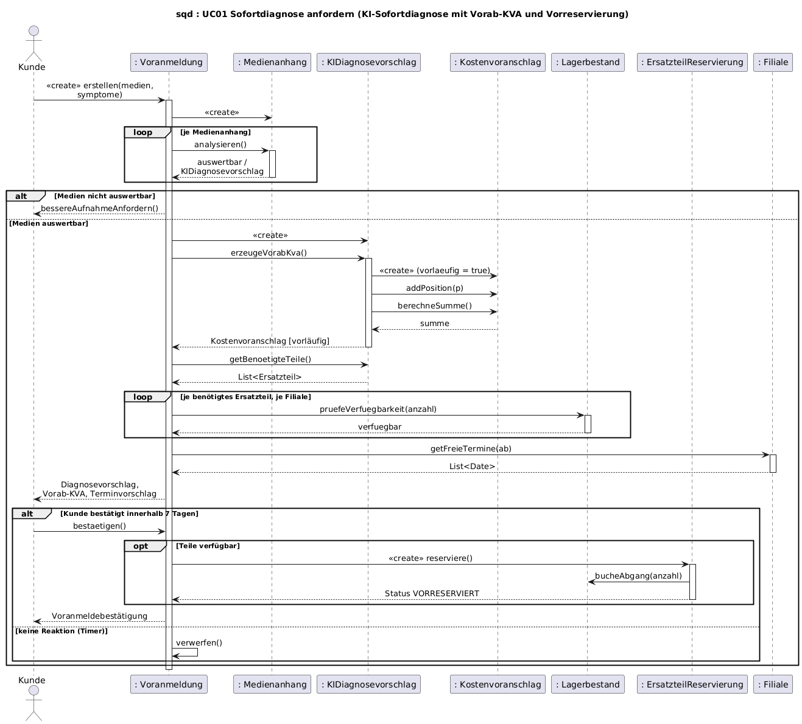
Sequenzdiagramm SD1: Sofortdiagnose anfordern
Voranmeldung lässt jeden Medienanhang analysieren (loop)
alt: Medien nicht auswertbar → Rückfrage; sonst KIDiagnosevorschlag und vorläufiger KVA
loop je Ersatzteil und Filiale über Lagerbestand
alt: Kunde bestätigt → opt Vorreservierung; sonst Timer → verwerfen
Alle Botschaften sind Operationen des Klassendiagramms
RepairFlow · Fallstudie Systemanalyse · WWI25B4 Gruppe 1
14
Notes:
Vortragende(r): Kilian Lebenslinien sind Klassen, Botschaften sind Operationen. Fragmente: loop je Medienanhang, alt auswertbar/nicht, loop je Teil und Filiale, alt Bestätigung/Timer, opt Reservierung.

Slide 15
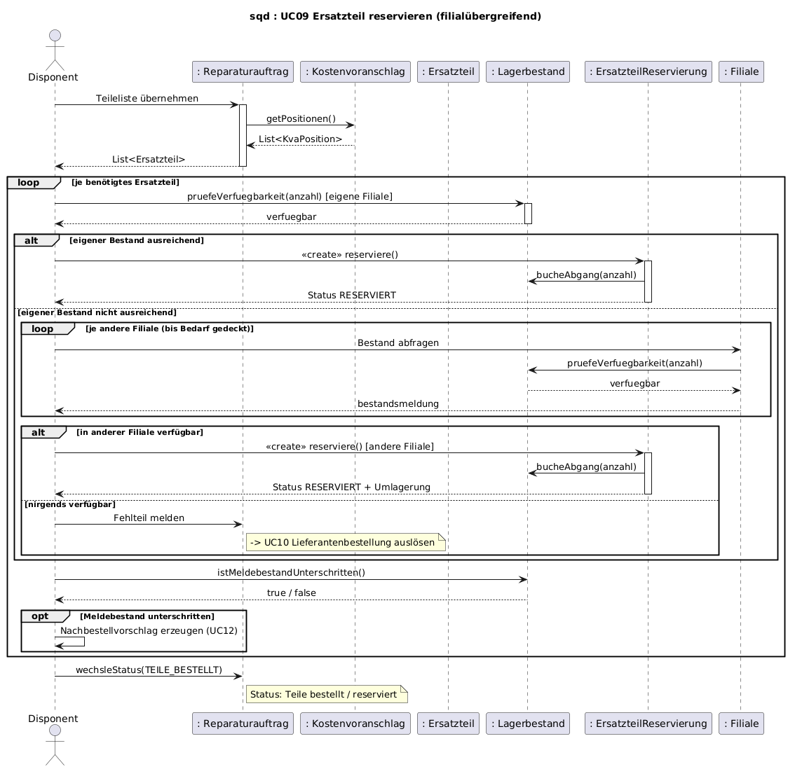
Sequenzdiagramm SD3: Ersatzteil filialübergreifend reservieren
Erst der eigene Lagerbestand, dann loop über die anderen Filialen
Verschachteltes alt: lokal reservieren, extern reservieren mit Umlagerung oder Fehlteil melden (→ Prozess 06)
opt: Meldebestand unterschritten → Nachbestellvorschlag
Reservierung mindert den verfügbaren Bestand, entnommen wird erst beim Einbau
RepairFlow · Fallstudie Systemanalyse · WWI25B4 Gruppe 1
15
Notes:
Vortragende(r): Jakob Fachlicher Mehrwert der Disposition. Verschachteltes alt, loop über die anderen Filialen, opt Nachbestellvorschlag.

Slide 16



Vorgehen und Projektmanagement
Themenwahl
Konzept + Feedback
Prozessanalyse
BPMN
OOA (UML)
Doku + Präsentation
Rollen
Zusammenarbeit
Meilensteine
Projektleitung Nina (Stellvertretung und Backups David), Product Owner Adrian, Scrum Master und UML Kilian, BPMN Maxi, Qualität Jakob, Dokumanager: KI-Werkzeug Claude.
Scrum im Takt der vier Gruppentermine, Trello-Board mit einer Liste je Termin und einer Karte je Person und Aufgabe, Prüfung jedes Diagramms im Zweierteam, GitHub mit Branches, Pull Requests und Review.
02.09. alle Diagramme erstellt und geprüft, 05.10. Korrekturen und Sequenzdiagramme, 15.10. Modelle, Doku und Folien fertig, 22.10. Generalprobe, 27.10. Präsentation, 13.11. Abgabe.
RepairFlow · Fallstudie Systemanalyse · WWI25B4 Gruppe 1
16
Notes:
Vortragende(r): David

Slide 17



Herausforderungen und was wir gelernt haben
Perspektive klären
Drei Modelle, ein Vokabular
Werkstatt oder Softwareanbieter? Die Rückfrage des Dozenten hat uns zur klaren Entscheidung gezwungen: Solution Provider, FixWerk als Pilotkunde. Prozesse blieben, Texte und Klassenmodell zogen nach.
Datenobjekte, Klassen, Lebenslinien und Statuswerte müssen wortgleich sein. Eine gemeinsame Modellbeschreibung als Single Source of Truth hat die Abweichungen beseitigt.
Engine-ready statt Fehlerliste
Vision mit Absicherung
Der Camunda Modeler meldet für Camunda 8 fehlende technische Details als Fehler. Wir haben die Diagramme angereichert, bis das Problems-Panel leer war.
Die KI-Sofortdiagnose soll beeindrucken, aber glaubwürdig bleiben: klare Trennung von heute Machbarem und Vision, Vorschlag bleibt vorläufig.
RepairFlow · Fallstudie Systemanalyse · WWI25B4 Gruppe 1
17
Notes:
Vortragende(r): Jakob

Slide 18
Fazit und Ausblick
10
18
23
5
BPMN-Kollaborationsdiagramme, 120 Aktivitäten
Use Cases, 7 Akteure
Klassen, 33 Assoziationen
Sequenzdiagramme + Zustandsdiagramm
RepairFlow löst den Medienbruch aus Papier, Excel und Telefon und macht den Reparaturauftrag zum zentralen Zustandsautomaten.
Der fachliche Mehrwert liegt in der filialübergreifenden Disposition und in der KI-Sofortdiagnose, die dem Kunden Klarheit gibt, bevor er die Werkstatt betritt.
Ausblick: Predictive Disposition (Bedarfsprognose je Filiale und Saison), Techniker-Copilot und digitale Geräteakte.
RepairFlow · Fallstudie Systemanalyse · WWI25B4 Gruppe 1
18
Notes:
Vortragende(r): Nina

Slide 19
Vielen Dank
Fragen?
Gruppe 1 · WWI25B4 · RepairFlow
RepairFlow · Fallstudie Systemanalyse · WWI25B4 Gruppe 1
19
Notes:
Vortragende(r): alle

Slide 20
Anhang: Beiträge der Vortragenden
Vortragende(r) | Folien | Verantworteter Beitrag
Nina Sattler | 1–2, 18–19 | Einleitung und Agenda, Fazit und Ausblick; Projektleitung
David Leismann | 3, 16 | Ausgangslage und Problem; Vorgehen und Projektmanagement; stellvertretende Projektleitung, Backups
Adrian Wenzler | 4–6, 11 | Startup und Markt, Zustandsautomat, KI-Sofortdiagnose; Product Owner
Maximilian Ewald | 7–10 | Geschäftsprozessmodell: Prozesslandkarte, Konventionen, Prozesse 01 und 04; BPMN-Modellierung im Camunda Modeler
Kilian Platter | 12–14 | Use-Case-Diagramm, Klassendiagramm, Sequenzdiagramm SD1; UML-Modellierung in Visual Paradigm, Scrum Master
Jakob Schwan | 15, 17 | Sequenzdiagramm SD3, Herausforderungen; Qualitätssicherung und Konsistenz
Zuordnung nach der Rollenverteilung vom Gruppentermin 02.09.2026.
RepairFlow · Fallstudie Systemanalyse · WWI25B4 Gruppe 1
20
Notes:
Vortragende(r): - Pflichtangabe für den PDF-Export laut Ablauf: welche/r Vortragende welchen Beitrag verantwortet.

